Slide 2
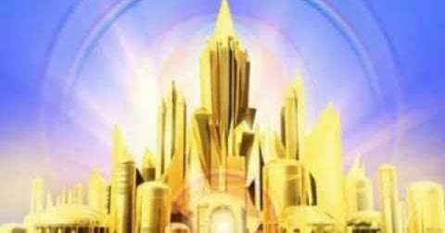
Para memorizar:

Slide 3
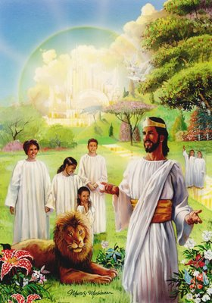
Enfoque del estudio
Nuestra última lección trata sobre la esperanza última y el anhelo del cristiano en el momento en que Dios establecerá los nuevos cielos y la nueva Tierra escatológicos. Todo el viejo orden de nuestro mundo pecaminoso desaparecerá. Nuestro pasado pecaminoso ya no nos preocupará, y todas nuestras faltas, pecados y transgresiones serán borrados. Todas las angustias, las decepciones y las heridas serán sanadas.
La Nueva Jerusalén será, “entre los seres humanos, [...] la morada de Dios”. “Él acampará en medio de ellos, y ellos serán su pueblo; Dios mismo estará con ellos y será su Dios” (Apoc. 21:3, NVI). La vida en la nueva Tierra será impresionante y muy satisfactoria. Lo que Dios nos ha revelado al respecto está más allá de nuestra imaginación como para comprenderlo completamente, porque “el trono de Dios y del Cordero estará en ella, y sus siervos le servirán, y verán su rostro, y su nombre estará en sus frentes. No habrá allí más noche; y no tienen necesidad de luz de lámpara, ni de luz del sol, porque Dios el Señor los iluminará; y reinarán por los siglos de los siglos” (Apoc. 22:3-5, NVI).
En la lección de esta semana estudiaremos sobre: 1) Un cielo nuevo y una Tierra Nueva; 2) En el templo de Dios; 3) En la presencia de Dios; 4) No más muerte ni lagrimas; y 4). Su nombre en sus frentes.

Slide 4
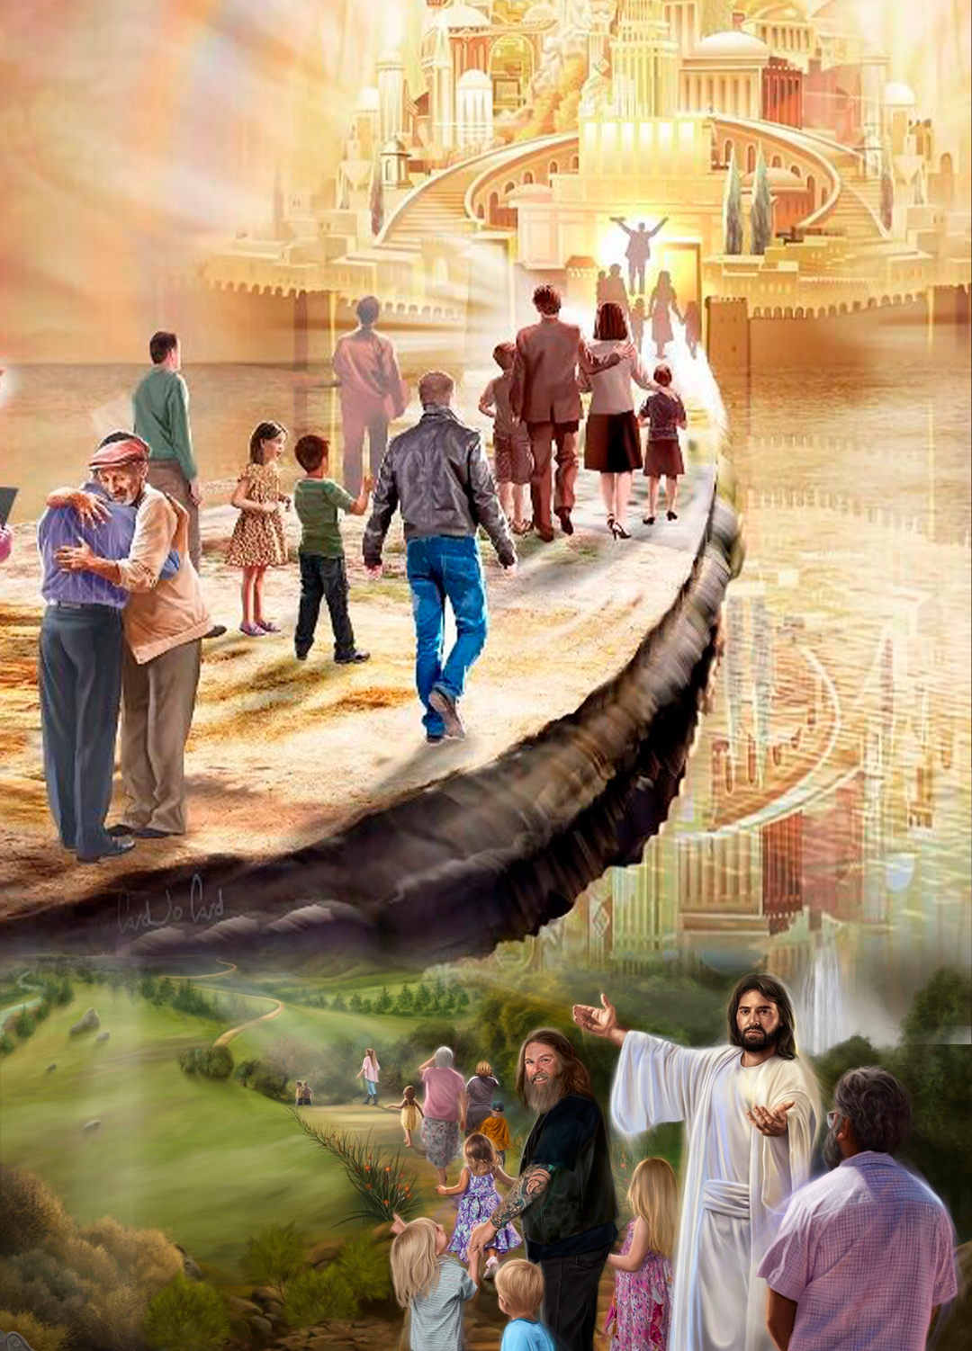
"YO HAGO NUEVAS TODAS LAS COSAS" (Introducción)
A
lo largo de los siglos, «el cielo» siempre ha intrigado a la imaginación humana, generalmente visto desde un punto de vista existencial. Antes de la Guerra Civil Estadounidense (1861–1865), por ejemplo, diversos reformadores estadounidenses promovieron cambios sociales y experimentos comunitarios con la esperanza de crear el cielo en la tierra.
Aunque hay momentos felices en la vida que se sienten como pequeños anticipos del cielo, el cielo mismo es mucho más que esos momentos. En términos bíblicos, el cielo es un lugar real y estamos encaminados hacia ese lugar maravilloso. Este último capítulo repasa algunas imágenes poco claras del cielo y luego destaca algunas vislumbres bíblicas de su asombrosa realidad. Entender lo que la Biblia dice sobre el cielo nos ayudará a prepararnos para vivir en él.
“La tierra prometida a los mansos no será igual a esta, que está bajo la sombra de la muerte y de la maldición. ‘Nosotros esperamos, según sus promesas, cielos nuevos y tierra nueva en los cuales mora la justicia’. 2 Pedro 3:13… No habrá contratiempo, ni dolor, ni pecado; no habrá quien diga: ‘Estoy enfermo’. No habrá entierros, ni luto, ni muerte, ni despedidas, ni corazones quebrantados; mas Jesús estará allá, y habrá paz” (El discurso maestro de Jesucristo, p. 20).

Slide 5
UN CIELO NUEVO Y UNA TIERRA NUEVA
“Porque como los cielos nuevos y la nueva tierra que yo hago permanecerán delante de mí, dice Jehová, así permanecerá vuestra descendencia y vuestro nombre”. (Isaías 66: 22)
Lee Isaías 65:17 al 25; 66:22 y 23; 2 Pedro 3:13; y Apocalipsis 21:1 al 5. ¿Cuál es el mensaje primordial de estos pasajes?
R: Que se creara un cielo nuevo y una tierra nueva. Como era al principio y antes de la entrada del pecado.
Para que exista un cielo nuevo y una tierra nueva, primero habrá que destruir lo que hoy existe. La razón de hacer esto es porque el pecado mancho todo, lara que hay sitios hermosos, no todo es bueno como al principio. Ahora bien con la segunda venida de Jesús hay un destrucción con el fuego que cae y que es un fuego purificador. Si ya todo queda desordenado y vacío, entonces hay que volver a crear, la misma creación que se hizo en el Genesis en siete días, la vamos a poder ver. Entonces vendrá la vida eterna, donde ya no hay muerte, ni dolor, ni enfermedad, y esta vida eterna es Dios quien la dará.
“El plan de Cristo es el único seguro. Él declara: “He aquí, yo hago nuevas todas las cosas”. Apocalipsis 21:5. “Si alguno está en Cristo, nueva criatura es”. 2 Corintios 5:17. El Señor no anima a nadie a pensar que él aceptará una religión de remiendos. Tal religión no tiene valor ante su vista. Al principio puede parecer que hay algo de yo y algo de Cristo; pero pronto se verá que no hay nada de Cristo. Los remiendos del egoísmo aumentan hasta que todo el vestido queda cubierto de ellos...” (Nuestra elevada vocación, p. 344).
Reflexionando: Como puedes dar tus argumentos ante una persona que no tiene esperanza de la eternidad.

Slide 6
EN EL TEMPLO DE DIOS
“Y no vi en ella templo; porque el Señor Dios Todopoderoso es el templo de ella, y el Cordero”. (Daniel 7: 9, 13)
Compara Apocalipsis 7:9 al 15 con 21:3 y 22. ¿Cómo podemos armonizar la descripción de la gran multitud de los redimidos que sirven a Dios "día y noche en su templo" (Apoc. 7:15) con la afirmación de que Juan "no vi[o] ningún templo" en la Nueva Jerusalén (Apoc. 21:22, NVI)?
R: En Apocalipsis 7: 9 al 15 cuando Juan ve la multitud que adora a Dios, es un momento donde el templo cumple la función para ofrecer la salvación. Y en Apocalipsis 21: 3 y 22, ya la tierra se ha purificado y el pecado se ha exterminado, y el santuario vuelve a su función original de adoración.
Richard M. Davidson señala que (1) el santuario o templo celestial es el hogar de Dios, «un lugar donde él invita a sus criaturas a tener comunión con él»; (2) con la aparición misteriosa del pecado en el universo, se convierte en el lugar desde donde se ofrece la salvación a los pecadores (Heb. 4: 14-16); pero (3) «cuando el problema del pecado termine, el santuario celestial volverá una vez más a tener su función original». De esta forma, aunque la función soteriológica del santuario celestial cesará (Apoc. 21: 22), su función litúrgica continuará durante toda la eternidad (Apoc. 7: 15).
“Se acerca el día cuando habrá terminado la batalla y la victoria habrá sido ganada. La voluntad de Dios ha de cumplirse en la tierra como en el cielo. Las naciones de los salvados no conocerán otra ley que la del cielo. Todos constituirán una familia dichosa, unida, vestida con las prendas de alabanza y de acción de gracias: con el manto de la justicia de Cristo. Toda la naturaleza, en su incomparable belleza, ofrecerá a Dios tributo de alabanza y adoración. El mundo quedará bañado en luz celestial. La luz de la luna será como la del sol, y la luz del sol siete veces más intensa que ahora. Los años transcurrirán alegremente. Y sobre todo las estrellas de la mañana cantarán juntas, y los hijos de Dios clamarán de gozo, mientras que Dios y Cristo declararán a una voz que ‘ya no habrá más pecado, ya no habrá más muerte (El ministerio de curación, pp. 405)
Reflexionando: ¿Qué significa para nosotros ahora, que todavía estamos en la Tierra, que Dios será nuestro Dios y nosotros seremos su pueblo? ¿Cómo vivimos esta asombrosa verdad ahora?

Slide 7
EN LA PRESENCIA DE DIOS
Bienaventurados los de limpio corazón, porque ellos verán a Dios.” (Mateo 5: 8)
Lee Mateo 5:8; 1 Juan 3:2 y 3; y Apocalipsis 22:3 y 4. ¿Qué nos dicen estos pasajes acerca del privilegio supremo de ver a Dios?
R: Para ver a Dios necesitamos pasar por un proceso de purificación, con la muerte de Cristo en la cruz obtenemos el acceso al cielo, pero el centro de purificación es la obediencia a su Palabra gracias a la obra del Espíritu Santo en nosotros.
Hay un contraste en lo escrito en Juan 1: 18 y 1 Juan 3:2, donde la primera cita dice: “A Dios nadie le vio jamás” y la segunda “porque le veremos tal como él es”. El asunto nos complicado la santidad le pertenece a Dios, y para que estemos en la presencia de Dios es importante la santidad, hoy nosotros tenemos una naturaleza pecaminosa, si con esa naturaleza nos presentáramos delante de Dios seriamos exterminados. Por que él es fuego purificador, él es santidad, y nada pecaminoso puede estar delante de él.
“Si queréis prestar atención a las instrucciones dadas en la Palabra de Dios, podréis salir con un desarrollo de la fuerza intelectual y moral que dará ocasión de regocijo aun a los ángeles, y Dios se gozará por vosotros con cántico. Bajo esta disciplina obtendréis el más pleno desarrollo de vuestras facultades... Día tras día, revestíos de Cristo; y durante el breve período de vuestra prueba aquí en la tierra, mantened vuestra dignidad en la fuerza de Dios, como colaboradores con los más altos agentes del ciclo” (Consejos para los zraestros, pp. 100).
Reflexionando: Como estas viviendo de purificación para poder estar en la presencia de Dios, estamos orando, estamos obedeciendo sus preseptor y mandamientos?

Slide 8
NO MÁS MUERTE NI LÁGRIMAS
“Enjugará Dios toda lágrima de los ojos de ellos; y ya no habrá muerte, ni habrá más llanto, ni clamor, ni dolor; porque las primeras cosas pasaron.” (Apocalipsis 21: 4)
Lee Isaías 25:8, y Apocalipsis 7:17 y 21:4. ¿Qué consuelo y esperanza pueden traernos estos pasajes en medio de las pruebas y el sufrimiento de este mundo actual?
R: Sin duda alguna esta citas bíblicas nos muestran el amor y la justicia de Dios, y lo principal que el dolor, sufrimiento y las lagrimas serán quitas para siempre. Ya no tendremos memoria del sufrimiento ni el dolor vivido en este mundo.
Dios incluso prometió: «He aquí, yo hago nuevas todas las cosas» (Apoc. 21: 5). «Enjugará Dios toda lágrima de los ojos de ellos; y ya no habrá más muerte, ni habrá más llanto ni clamor ni dolor, porque las primeras cosas ya pasaron» (vers. 4; véase también Apoc. 7: 16, 17). El consuelo de Dios a su pueblo incluye a todos los habitantes redimidos de la Nueva Jerusalén. Ahora, ¿habría Dios prometido que haría «nuevas todas las cosas» si tenía planeando mantener un infierno que ardiera eternamente en algún lugar del universo? ¿Qué consuelo podrían tener los redimidos sabiendo que algunos de sus seres queridos sufrirían por toda la eternidad? Tal noción pagana del infierno es contraria al carácter amoroso de Dios y está en oposición directa a sus planes.
“Jesús miró entonces a sus redimidos santos, cuyo semblante irradiaba gloria, y fijando en ellos sus ojos bondadosos les dijo con voz rica y musical: “Contemplo el trabajo de mi alma, y estoy satisfecho. Vuestra es esta excelsa gloria para que la disfrutéis eternamente. Terminaron vuestros pesares. No habrá más muerte ni llanto ni pesar ni dolor”. Vi que la hueste de los redimidos se postraba y echaba sus brillantes coronas a los pies de Jesús; y cuando su bondadosa mano los alzó del suelo, pulsaron sus áureas arpas y llenaron el cielo con su deleitosa música y cánticos al Cordero”. (Primeros escritos, p. 288).
Reflexionando: Especialmente en esos malos momentos, ¿cómo podemos aprender a confiar y, en lo posible, regocijarnos en la bondad y el amor de Dios?

Slide 9
SU NOMBRE EN SUS FRENTES
“Y no habrá más maldición; y el trono de Dios y del Cordero estará en ella, y sus siervos le servirán, y verán su rostro, y su nombre estará en sus frentes” (Apocalipsis 22:3-4)
Lee Apocalipsis 22:3 al 5. ¿Cómo podemos tener la seguridad de que estaremos entre aquellos que tendrán el nombre de Dios escrito en la frente? Es decir, ¿podemos estar seguros?
R: Esa seguridad se obtiene por fe, confiando el promesa de vida eterna, sobre la base de los meritos de Jesús, para todos los que lo acepten. Y tendremos esa seguridad cuando nuestra fe sea como la semilla de una mostaza.
Después de haber examinado la lucha de la humanidad con la muerte y la esperanza de la vida eterna, debemos estar agradecidos con Dios por la asombrosa manera en que ha lidiado con nosotros. Desde la perspectiva humana, Dios pudo haber destruido a Lucifer y sus ángeles poco después de su rebelión en el cielo, pero no lo hizo. ¡Él también pudo haber borrado el recuerdo del pecado! En cambio, «en su gran misericordia, Dios soportó por largo tiempo a Lucifer» 13 antes de expulsarlo del cielo. Él pudo haber aniquilado a Adán y Eva después de la caída; sin embargo, estableció un asombroso plan de redención para rescatar a tantos pecadores como fuera posible y otorgarles la vida eterna (Gén. 3: 15; Juan 3: 16)
“Para entrar en el cielo, el hombre debe tener a Cristo en su interior, la esperanza de gloria, y llevar consigo cl ambiente del ciclo. Solo el Señor Jesús puede moldear y cambiar el carácter. Por falta de paciencia, bondad, tolerancia, abnegación y amor, las revelaciones de los rasgos surgen involuntariamente cuando se está desprevenido, y las palabras no cristianas, la falta de semejanza a Cristo de carácter estallan a veces para la ruina del alma. “No se regocija en la iniquidad”. Márcalo. El apóstol quiso decir que donde hay” un cultivo de amor genuino por las almas preciosas, será exhibido para aquellos más necesitados de esa paciencia que sufre mucho y es bondadosa, y no estará lista para convertir una pequeña indiscreción o un mal incuestionable en una ofensa grande e imperdonable, y no sacará provecho de las malas acciones de otros (Fundamentals of Christian Education, p. 279).
Reflexionando: Vale la pena que pensemos si es que tenemos el nombre de Cristo inscrito en nuestra frente, Si lo tenemos entonces tenemos el seguro acceso a la vida eterna y a la salvación.

Slide 10
En estos «tiempos difíciles» (2 Tim. 3: 1, NVI), en los que sopla «todo viento de doctrina» (Efe. 4: 14), necesitamos una sólida comprensión bíblica de la naturaleza humana y el estado de los muertos, y debemos compartirla con otros también. Pero todo esto pierde sentido si no tenemos nuestra propia vida eterna asegurada en Cristo. En las palabras del apóstol Juan: «Y este es el testimonio: que Dios nos ha dado vida eterna, y esta vida está en su Hijo. El que tiene al Hijo, tiene la vida, el que no tiene al Hijo de Dios no tiene la vida. Les he escrito estas cosas a ustedes, los que creen en el nombre del Hijo de Dios, para que sepan que tienen vida eterna» (1 Juan 5: 11-13, RVC).
Esta semana estudiamos sobre sobre: 1) Un cielo nuevo y una Tierra Nueva; 2) En el templo de Dios; 3) En la presencia de Dios; 4) No más muerte ni lagrimas; y 4). Su nombre en sus frentes.
"El Gran Conflicto ha terminado. Ya no hay más pecado ni pecadores. Todo el Universo está limpio. Una misma pulsación de armonía y júbilo late a través de la vasta Creación. Del Ser que todo lo creó manan vida, luz y contentamiento por toda la extensión del espacio infinito. Desde el átomo más imperceptible hasta el mundo más grande, todas las cosas, animadas e inanimadas, declaran, en su belleza sin mácula y en gozo perfecto, que Dios es amor" (Conflicto de los Siglos 736, 737).
Notes:
.

